Slide 1
BRM-Net
面向多模态遥感分类的 融合兼容预算化紧凑导出与退化监督可靠性学习
毕业预答辩 / 学术组会 / 投稿汇报中文版本
核心问题
主要证据
汇报边界
多模态模型能否既真实变小，又能应对模态缺失与退化？
目标 MAC 对齐、真实 compact export、多状态鲁棒性评估。
聚焦投稿主线，毕业论文扩展放在未来工作。
BRM-Net | Fusion-Compatible Budgeted Compact Export

Slide 2
动机
研究动机：为什么需要轻量化多模态遥感分类
部署压力
2+
80%
3
边缘端、星载端和资源受限平台需要更低计算、更低参数和更稳定的推理行为。
多传感器分支
典型目标 MAC
数据集证据
HSI 提供丰富光谱信息，但维度高、计算成本大。
LiDAR 等辅助模态提供几何或空间信息，能提升识别。
多分支融合提高精度，但也放大计算开销和故障模式。
最终模型必须报告真实 MAC/参数下降，而不是只看训练时软门控。
BRM-Net 中文学术汇报
02

Slide 3
问题
问题定义：资源预算、模态缺失与模态退化耦合存在
资源预算
模态缺失
模态退化
导出的最终网络需要满足给定资源比例 rho，并以实际 MAC/参数验证。
某个模态可能物理不可用，需要从融合 softmax 竞争中排除。
模态仍然存在，但可能受到噪声、低分辨率或遮挡影响。
期望模型行为
完整模态精度不能明显崩塌。
导出后模型确实具有更少通道和更低计算量。
能覆盖 full、main-only、aux-only、corrupted auxiliary 等推理状态。
可靠性分数只作为退化监督诊断信号，不宣称物理校准。
BRM-Net 中文学术汇报
03

Slide 4
差距
现有工作的关键空缺
方法类别 | 预算 | 真实导出 | 缺失模态 | 退化模态 | 融合接口
结构剪枝 | 有 | 有 | 无 | 无 | 多为单主干
弹性网络 | 有 | 部分 | 无 | 无 | 宽度自适应
多模态遥感融合 | 少 | 无 | 有限 | 有限 | 精度优先
缺失模态学习 | 有限 | 无 | 有 | 部分 | 常依赖重模块
BRM-Net | 有 | 有 | 有 | 有 | 显式保持
差距 1
差距 2
差距 3
普通剪枝很少考虑多模态融合接口约束。
缺失模态方法常依赖重建或专家系统，与轻量化目标冲突。
退化但仍可用的辅助模态没有被充分测试。
BRM-Net 中文学术汇报
04

Slide 5
方法
BRM-Net 总体框架
输入
门控编码器
可靠性分支
掩码融合
紧凑导出
HSI/main 辅助模态
Hard-concrete 通道门控
质量分数 q_m
可用性约束 softmax
物理删除 冗余通道
训练阶段
紧凑导出
部署推理
核心原则：压缩内部通道，但保持融合层所需的终端特征接口。
BRM-Net 中文学术汇报
05

Slide 6
方法
问题建模：从训练约束到可部署 compact model
约束优化目标
x^(1), x^(2)：异构对齐观测，如 HSI-LiDAR。
a_m：可用性标记；缺失模态从融合中屏蔽。
g：退化算子，包括噪声、下采样、遮挡。
f_theta^c：结构投影后的物理紧凑模型。
部署目标
min E[L_cls(f_theta(g(x), a), y)] 约束：R(f_theta^c) <= rho R(f_theta)
谨慎表述
本文不声称可靠性分数是物理传感器质量的校准值，而是将其作为退化监督下的融合诊断信号。
BRM-Net 中文学术汇报
06

Slide 7
方法
预算感知通道门控
门控定义
训练估计
导出规则
每个被门控层具有 z_l in [0,1]^C，对特征通道进行逐通道缩放。
Hard-concrete 概率用于估计期望通道使用量和资源消耗。
选择阈值并二值化门控，使实际 MAC 接近目标预算。
资源损失约束期望 MAC 与目标预算之间的偏差。
门控只是训练中间机制。
论文最终报告的是导出后的 compact model。
BRM-Net 中文学术汇报
07

Slide 8
方法
融合兼容紧凑导出
为什么需要兼容
结构投影
终端约束
独立剪掉分支通道可能破坏融合头所期望的特征维度。
删除输出通道、下一层输入切片、BN 参数和相关分类器权重。
通过保护或绑定终端门控，保持融合使用的表示维度。
状态 | Source OA | Compact OA | 变化 | MACs
Full | 86.15 | 86.90 | +0.75 | 80.01
HSI only | 78.18 | 80.04 | +1.86 | 80.01
Noise-high | 84.26 | 84.55 | +0.29 | 80.01
Occlusion-50 | 84.59 | 85.57 | +0.98 | 80.01
Source gated model 与真实导出的 compact model 表现接近，支撑真实导出主张。
BRM-Net 中文学术汇报
08

Slide 9
方法
可用性感知可靠性融合
可靠性分数
可用性掩码
融合权重
每个模态输出 q_m，作为融合权重的质量信号。
不可用模态在 softmax 前被赋予极小 logit。
alpha_m = softmax(log q_m + mask(a_m))，仅在可用模态间竞争。
状态 | BRM-Net | 去掉 mask | 变化
Full | 86.90 | 87.02 | +0.12
HSI only | 80.04 | 76.72 | -3.32
LiDAR only | 38.04 | 37.59 | -0.45
Occlusion-50 | 85.57 | 85.67 | +0.10
结论：mask 主要保护物理缺失模态，而不是所有退化但可用的情况。
BRM-Net 中文学术汇报
09

Slide 10
方法
退化监督质量学习
干净且可用
物理缺失
噪声 / 遮挡
下采样 x4
质量目标 t_m = 1
质量目标 t_m = 0
中间质量目标
更低质量目标
训练损失
退化模态仍参与候选融合，而不是直接屏蔽。
可靠性分支需要学会降低受损辅助模态权重。
该分数是退化感知诊断信号，不是物理校准量。
目标函数
L = L_cls + lambda_b L_bud + lambda_q L_qual
BRM-Net 中文学术汇报
10

Slide 11
方法
训练与导出流程
1. 源模型训练
2. 门控投影
3. 紧凑导出
4. 短程微调
5. 多状态评估
模态 dropout + 退化采样 + 预算损失
选择阈值 eta 匹配目标 MAC
删除通道和依赖参数
恢复 compact 架构精度
Full、缺失、退化、MAC、参数、延迟
算法重点
导出阶段不可省略：部署模型具有物理更少通道，而不是仍保留原网络并加软门控。
BRM-Net 中文学术汇报
11

Slide 12
实验
实验协议与数据集
数据集 | 角色 | 训练 / 测试 | 纳入原因
Houston2013 | 主实验 | 2,832 / 12,197 | 官方划分，消融最完整
Trento | 外部验证 | 819 / 29,395 | 精度接近饱和的 HSI-LiDAR 场景
MUUFL | 压力测试 | 1,550 / 52,137 | 类别不均衡，辅助模态较弱
指标
状态
汇报原则
OA、AA、Kappa、MAC ratio、参数 ratio、必要时报告 latency。
Full、main-only、aux-only、noise、downsample、occlusion。
三数据集承担不同角色，不写成单一排行榜。
BRM-Net 中文学术汇报
12

Slide 13
结果
预算对齐结果
64.96%
80.01%
90.07%
65 目标下实际 MAC
80 目标下实际 MAC
90 目标下实际 MAC
目标 | Source OA | Compact OA | Params | MACs
65 | 85.98 | 85.53 | 64.79 | 64.96
80 | 85.79 | 85.84 | 79.92 | 80.01
90 | 85.33 | 85.74 | 89.78 | 90.07
主张：目标资源预算可以被物理导出为实际 compact network。
BRM-Net 中文学术汇报
13

Slide 14
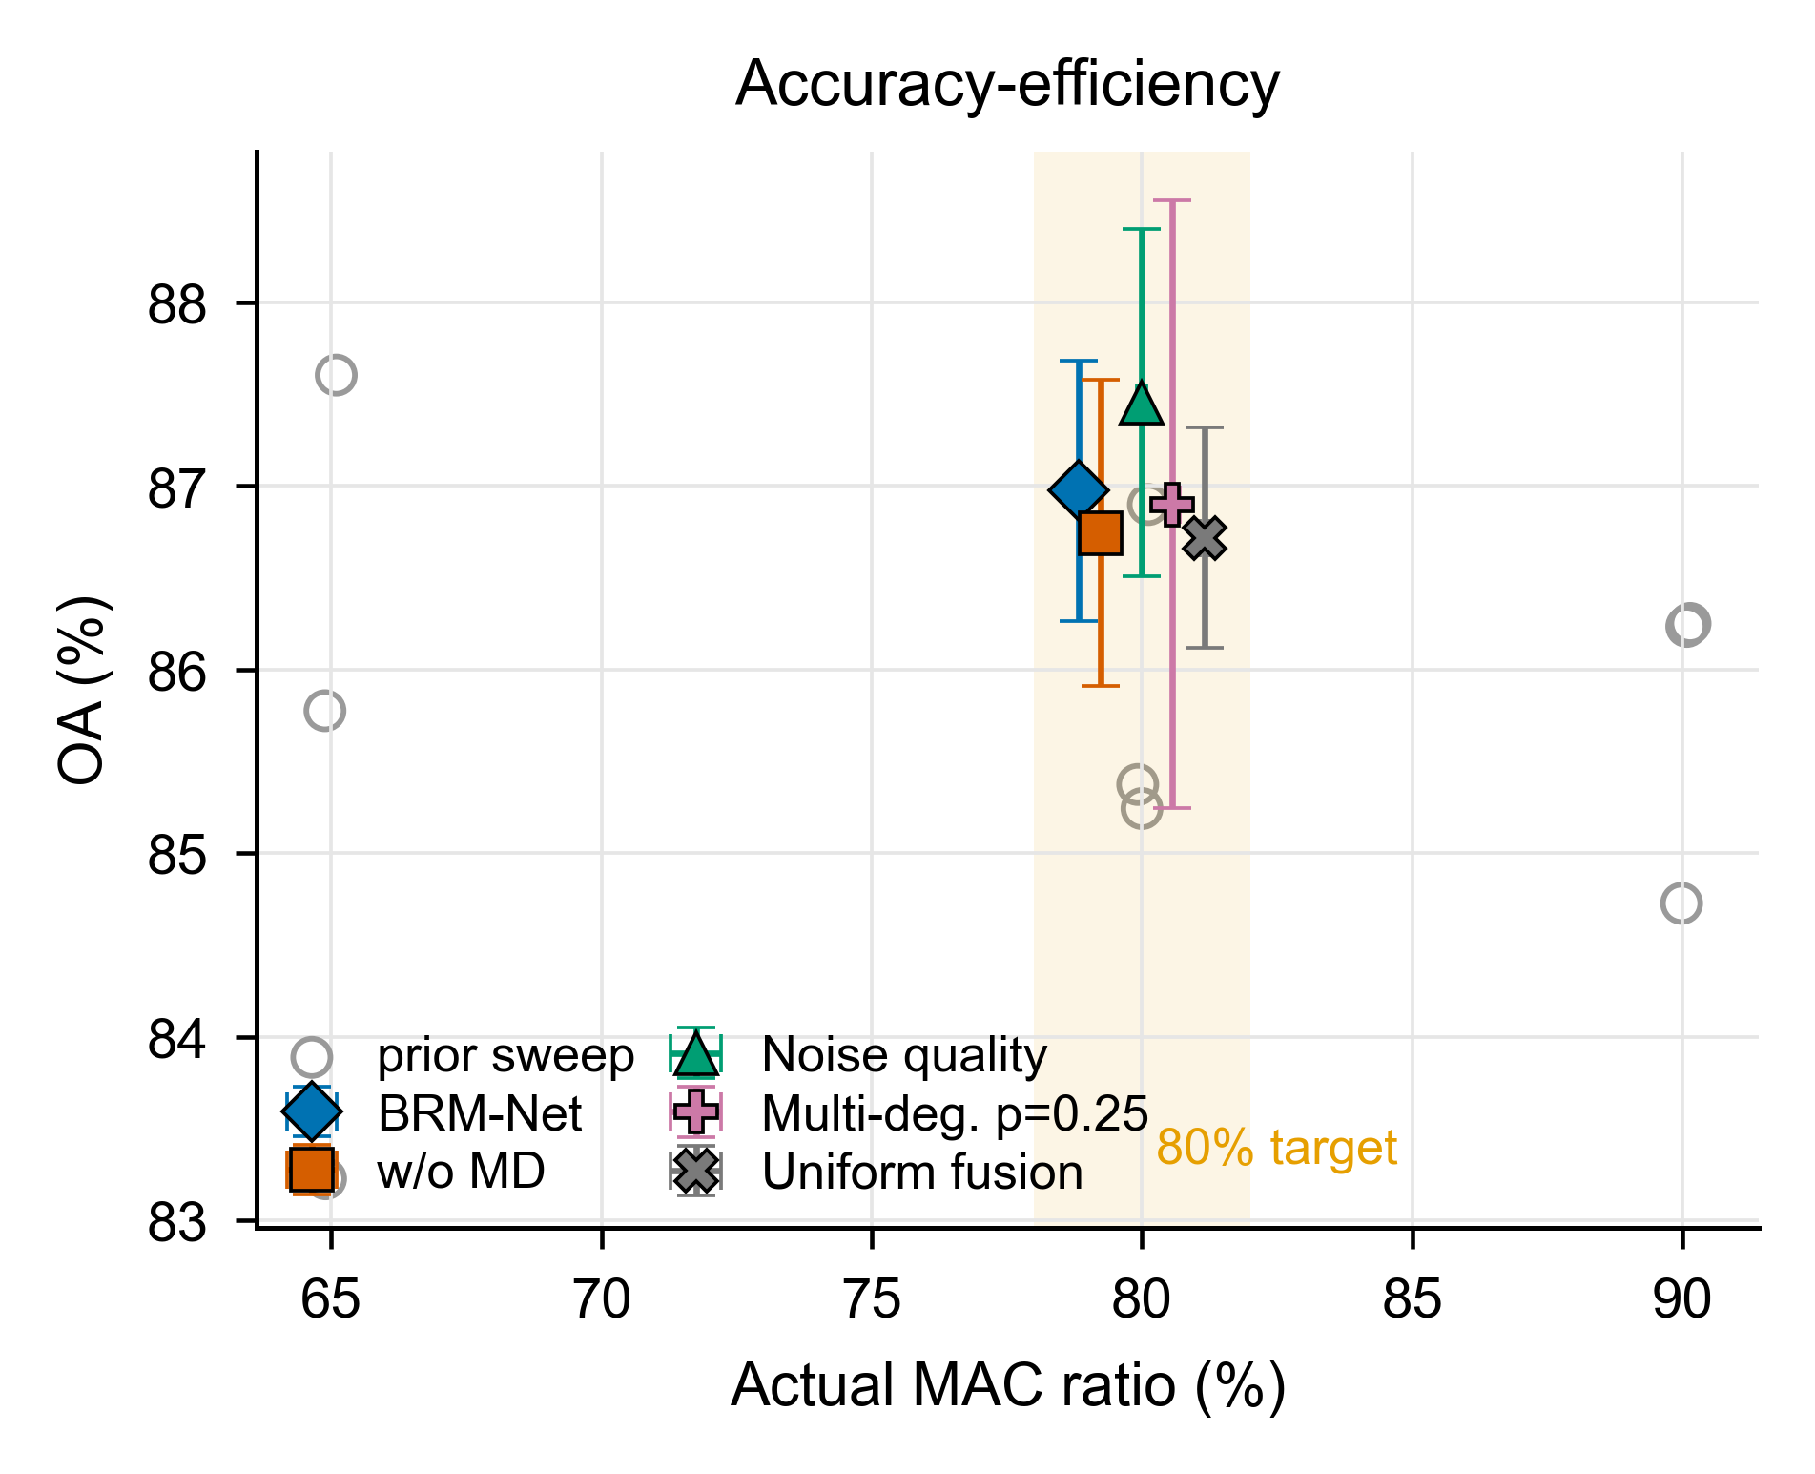
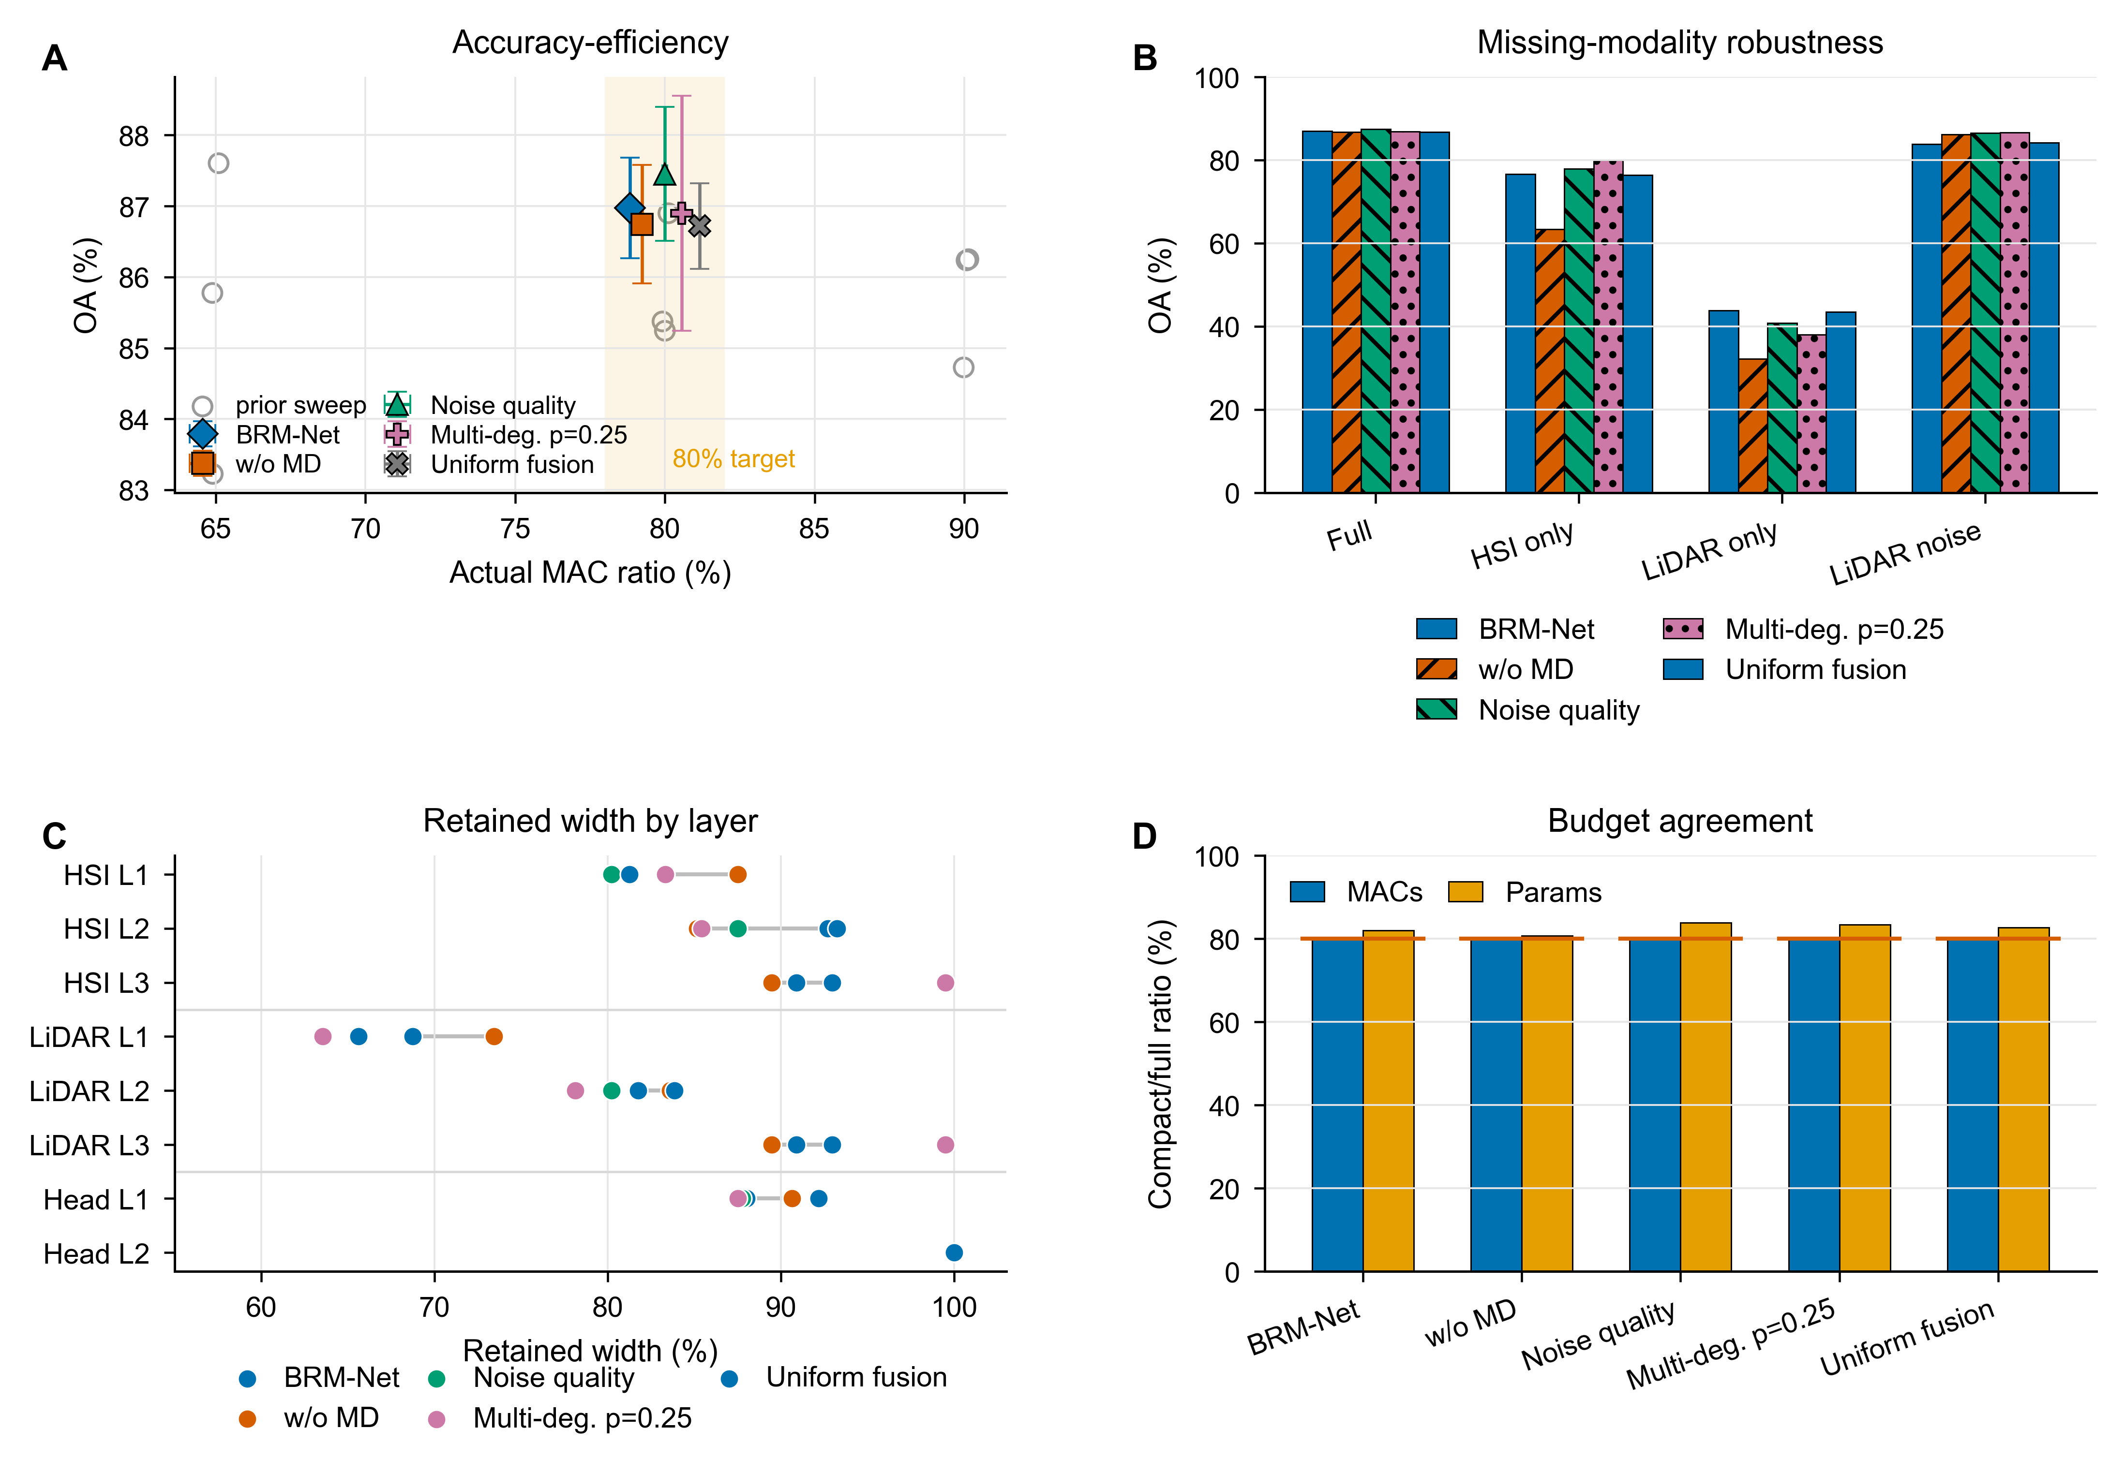
结果
精度-效率权衡
左图突出 accuracy-efficiency trade-off，右图汇总缺失模态、保留宽度和预算对齐证据。
BRM-Net 中文学术汇报
14

Slide 15
结果
模态缺失鲁棒性
训练方式 | Full | HSI only | LiDAR only | LiDAR noise
无 dropout | 86.74 | 63.34 | 32.27 | 86.13
dropout 0.25 | 87.01 | 75.84 | 42.95 | 84.09
观察
训练时模态 dropout 显著提升单模态 fallback 能力。
边界
缺失由 availability mask 处理，退化仍需要质量监督。
BRM-Net 中文学术汇报
15

Slide 16
结果
模态退化鲁棒性
方法 | Full | Noise-high | Down-4 | Occ-50 | Adverse
Full baseline | 86.97 | 72.08 | 78.37 | 74.21 | 74.89
Uniform fusion | 86.72 | 77.01 | 78.35 | 73.87 | 76.41
Noise quality | 87.45 | 85.15 | 80.14 | 73.32 | 79.54
Multi-deg .50 | 85.99 | 85.11 | 84.38 | 84.66 | 84.72
Multi-deg .25 | 86.90 | 84.55 | 84.15 | 85.57 | 84.76
关键结果
80% MAC 设定下，adverse-state average 从 74.89 提升到 84.76。
BRM-Net 中文学术汇报
16

Slide 17
结果
多数据集证据：Houston / Trento / MUUFL
数据集 | Full OA | Main-only | Occlusion-50 | MACs
Houston2013 | 86.90 ± 1.65 | 80.04 ± 1.93 | 85.57 ± 1.64 | 80.01
Trento | 98.94 ± 0.94 | 92.89 ± 3.15 | 98.16 ± 1.87 | 79.90
MUUFL | 86.87 ± 1.79 | 83.03 ± 2.14 | 85.99 ± 2.08 | 79.97
解释
Houston 支撑主消融；Trento 证明轻量化不破坏近饱和精度；MUUFL 暴露 clean-robustness 权衡。
BRM-Net 中文学术汇报
17

Slide 18
结果
消融实验结论
消融项 | 改变内容 | 观察结果
Uniform fusion | 去掉可靠性加权 | 退化鲁棒性有限
Noise quality | 只监督噪声质量 | 噪声改善，遮挡仍弱
Multi-deg .50 | 更强退化日程 | 鲁棒但 full OA 略降
Multi-deg .25 | 轻量多退化日程 | 当前 adverse average 最优
w/o mask | 去掉可用性掩码 | HSI-only OA 下降 3.32 pp
结论
投稿边界
鲁棒性主要来自退化监督可靠性，而不是单纯加入一个可靠性标量。
routing、weighted CE、profile label stabilization 放入毕业论文扩展。
BRM-Net 中文学术汇报
18

Slide 19
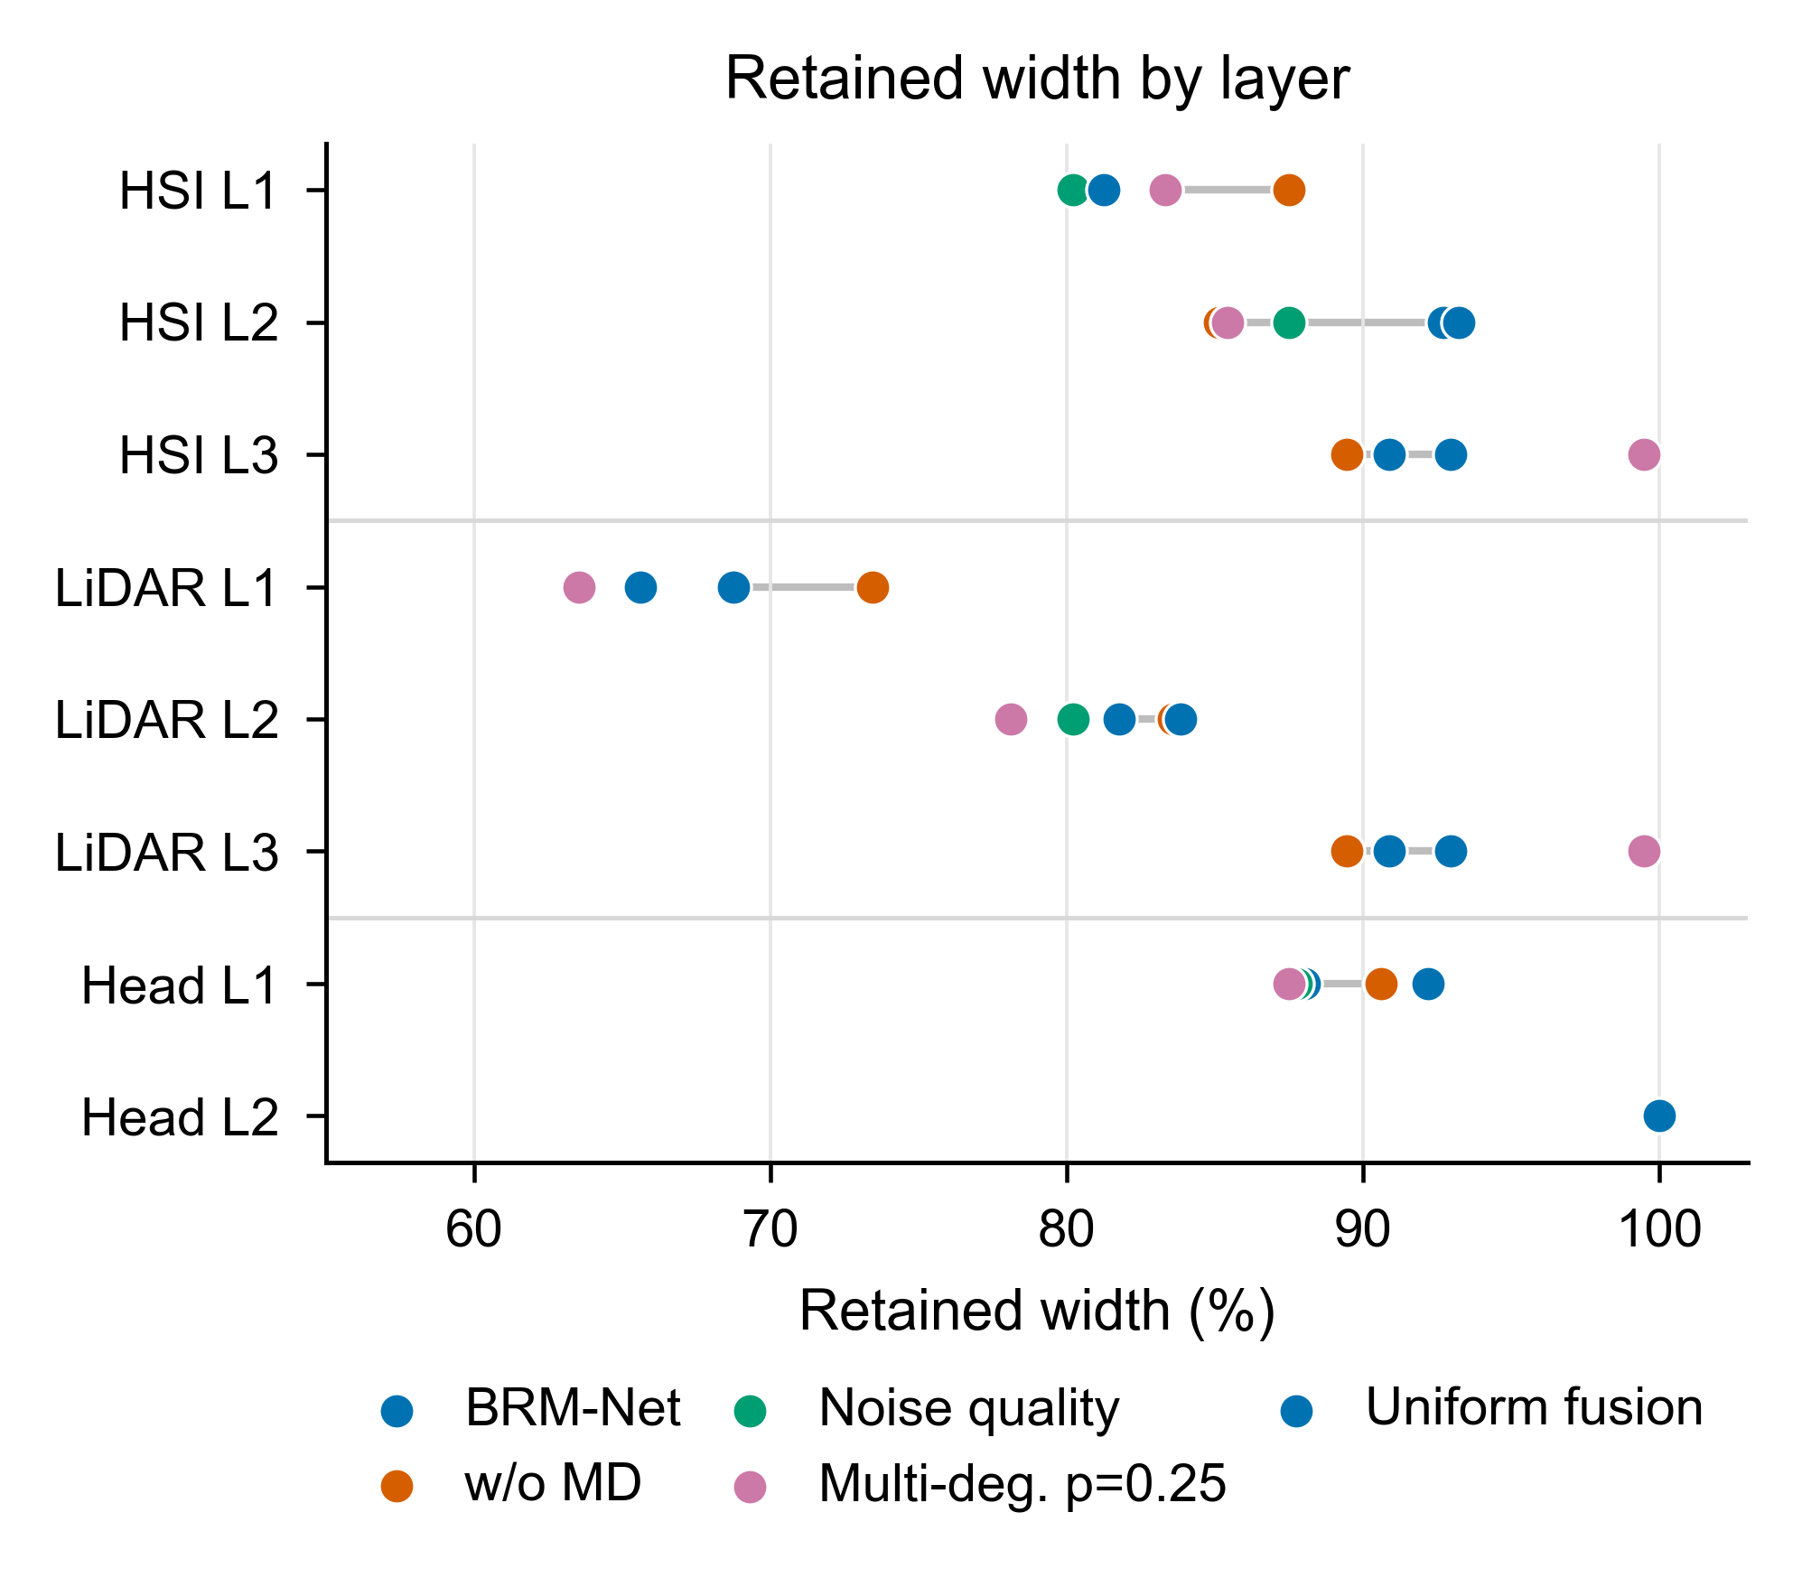
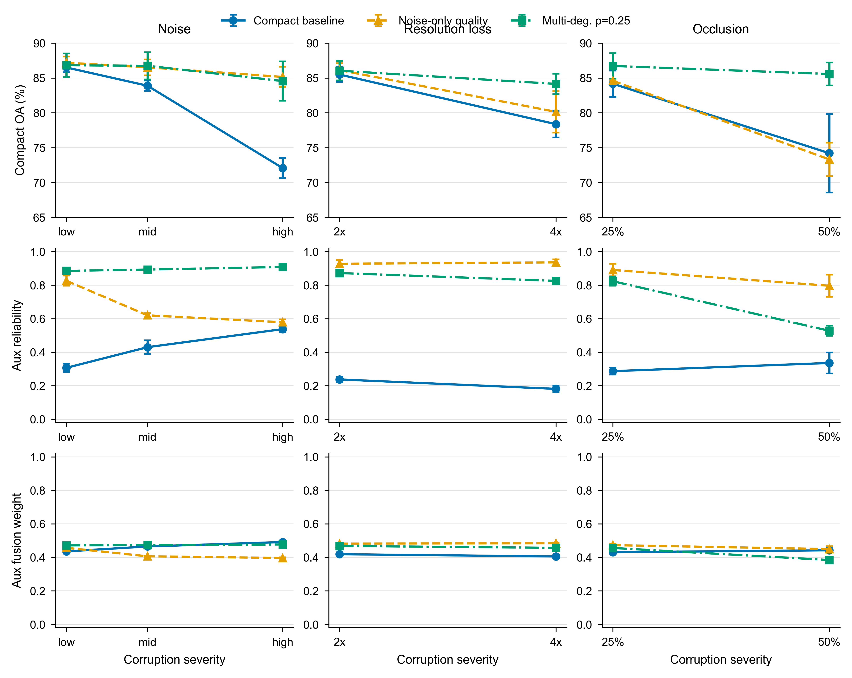
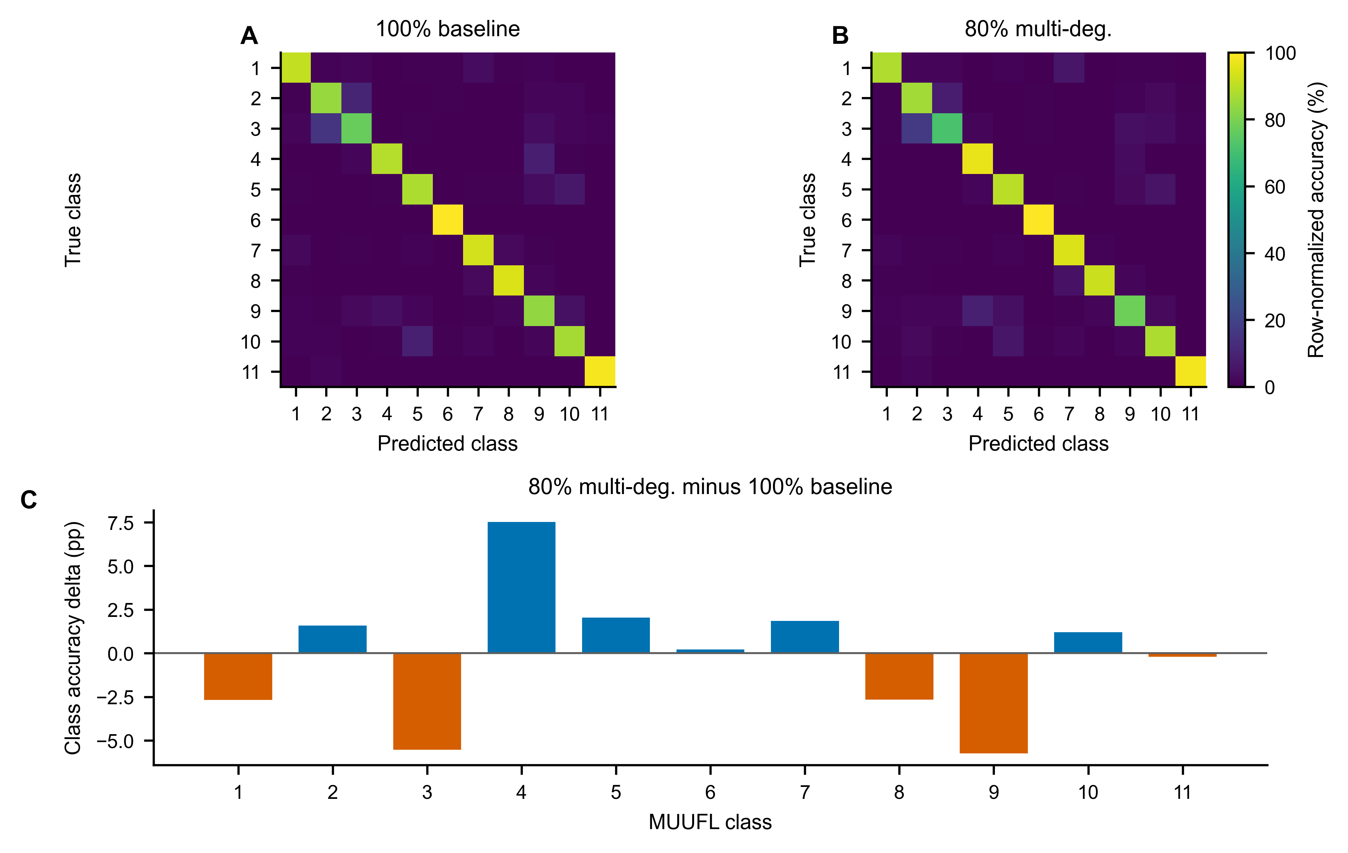
可视化
可视化：保留宽度、可靠性诊断与 MUUFL 错误分析
这些图用于机制诊断：可靠性是 degradation-aware，而不是 physically calibrated。
BRM-Net 中文学术汇报
19

Slide 20
讨论
讨论：clean-robustness 权衡与局限
已支撑
需谨慎
局限
Houston2013 上目标 MAC 对齐和 compact export 证据较完整。
MUUFL 增强鲁棒性，但 clean full OA 牺牲 1.64 pp。
当前多数据集仍以 HSI-LiDAR 为主，HS-MS 与 HS-SAR 仍需扩展。
单一 full-modality OA 不能充分评价部署导向模型。
可靠性加权必须配合 corrupted-but-available 训练状态才有效。
不能夸大为真实星载部署或物理传感器质量校准。
更大 backbone 和更强 lightweight baseline 会进一步增强说服力。
BRM-Net 中文学术汇报
20

Slide 21
总结
贡献总结
1
2
3
紧凑导出
可靠融合
联合评估
融合兼容预算化紧凑导出
退化监督可靠性融合
精度-效率-鲁棒性联合评估
学习门控并真实导出 compact model，同时保持融合接口。
为 corrupted-but-available 模态提供质量目标，不依赖重建网络。
报告实际 MAC、缺失状态、退化状态和多数据集证据。
BRM-Net 中文学术汇报
21

Slide 22
未来工作
毕业论文扩展
增强证据
演示系统
动态路由、weighted CE、profile label stabilization、类别级诊断。
更大 backbone、更强轻量化 baseline、更密集退化曲线。
交互式选择数据集、模态状态和预算配置，服务答辩展示。
Q&A
一句话总结：BRM-Net 关注资源受限场景下，可真实导出的紧凑多模态遥感分类，并显式评估缺失与退化模态。
待补充：最终混淆矩阵、最终延迟表、更密集退化曲线。

